Slide 1
FULL STACK PYTHON
Clase 19
Vue 1

Slide 2

Introducción a Vue

Slide 3
Les damos la bienvenida
Vamos a comenzar a grabar la clase

Slide 4
Clase 18
Clase 19
Clase 20
DOM y Eventos
Manipulación del DOM.
Definición, alcance y su importancia..
Eventos en JS.
Eventos. ¿Qué son, para qué sirven y cuáles son los más comunes?
Escuchar un evento sobre el DOM.
Introducción a Vue
Introducción a Vue.js. ¿Qué es?
Renderizado.
Modificación del DOM.
Instalación. CDN.
Directivas condicionales, estructurales y de atributo.
Métodos y eventos.
Conceptos claves.
DOM y Eventos
Aplicaciones Reactivas. Reactividad en 2 sentidos.
Propiedades computadas.
Componentes.
Watchers.
Acceder a los elementos del DOM utilizando $refs
Concepto MVC y MVVM.

Slide 5
¿Qué es Vue.js?
Vue (pronunciado /vjuː/, como view) es un framework de Javascript progresivo de código abierto. Se utiliza para desarrollar interfaces web interactivas y está diseñado para simplificar el desarrollo web.
La librería central está enfocada solo en la capa de visualización, y es fácil de utilizar e integrar con otras librerías o proyectos web existentes en desarrollos front-end.
La instalación de Vue.js es muy fácil. Cualquier desarrollador puede crear interfaces web interactivas de forma sencilla. Vue fue creado por Evan You, un ex empleado de Google. La primera versión de Vue se lanzó en febrero de 2014.

Slide 6
DOM Virtual
Vue utiliza DOM virtual, también utilizado por React. Esto permite que los cambios no se realicen en el DOM, sino que se cree una réplica del DOM que está presente en forma de estructuras de datos JavaScript. Siempre que se deban realizar cambios, se realizan en las estructuras de datos de JS y esta última se compara con la estructura de datos original. Luego, los cambios finales se actualizan al DOM real, que el usuario verá cambiar. Esto es bueno en términos de optimización, es menos costoso y los cambios se pueden realizar a un ritmo más rápido.
Notes:
Fuente: https://vuejs.org/guide/extras/rendering-mechanism.html#virtual-dom

Slide 7
DOM Virtual
Desde JavaScript haremos cambios en las estructuras de datos propias de JS, esa copia se compara con el DOM y actualiza los cambios. Esta es la gran ventaja de trabajar con Vue, ya que no se actualiza todo, sólo lo que cambia.
El sistema de renderizado de Vue se basa en este DOM virtual. El concepto de DOM Virtual fue iniciado por React y se ha adaptado en muchos otros marcos con diferentes implementaciones, incluido Vue.

Slide 8
¿Qué es el renderizado?
El término renderización (del inglés rendering) es un anglicismo para representación gráfica, usado en la jerga informática para referirse al proceso de generar o representar algo en la pantalla. Los resultados de mostrar dicho modelo pueden llamarse render.
En una web el renderizado ocurre cuando se visita la página y su contenido se representa en la pantalla.

Slide 9
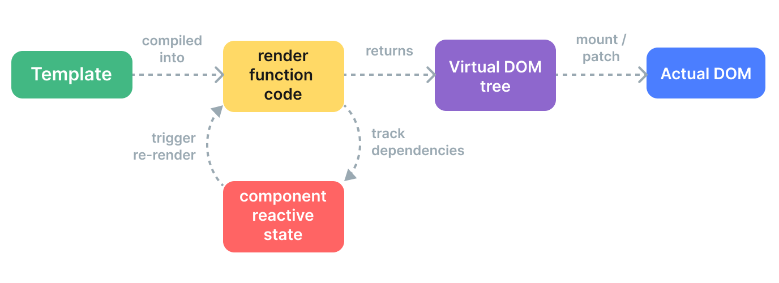
DOM Virtual y Render
El principal beneficio del DOM virtual es que le brinda al desarrollador la capacidad de crear, inspeccionar y componer estructuras de interfaz de usuario que desee de manera declarativa, mientras deja la manipulación del DOM al renderizador.

Slide 10
Reactividad en Vue
Una de las mejoras que trae la versión 3 de Vue es en el sistema reactivo.
¿Qué es reactividad? Reactividad es cuando la vista de la aplicación cambia cuando los valores reactivos dentro de estas cambian su valor.
Modelo de enlazado de datos: es la forma a través de la cual JavaScript se conecta (enlaza, comunica) con Vue, permitiendo comunicar el documento HTML con JS.
Notes:
Fuente: https://es.linkedin.com/learning/vue-avanzado-1/como-funciona-la-reactividad-en-vue

Slide 11
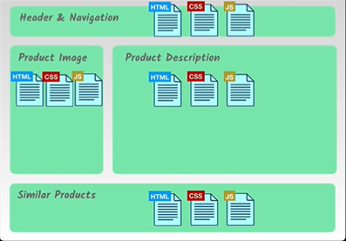
Componentes en Vue
Los componentes son una de las características importantes de Vue.js que ayudan a crear elementos personalizados, que se pueden reutilizar en HTML.
Vue permite tomar una página web y dividirla en componentes cada uno con su HTML, CSS y JS necesario para generar esa parte de la página.
De esta manera, hacemos una “intervención por partes”, por ejemplo para intervenir sobre el header y footer, que es siempre el mismo.

Slide 12
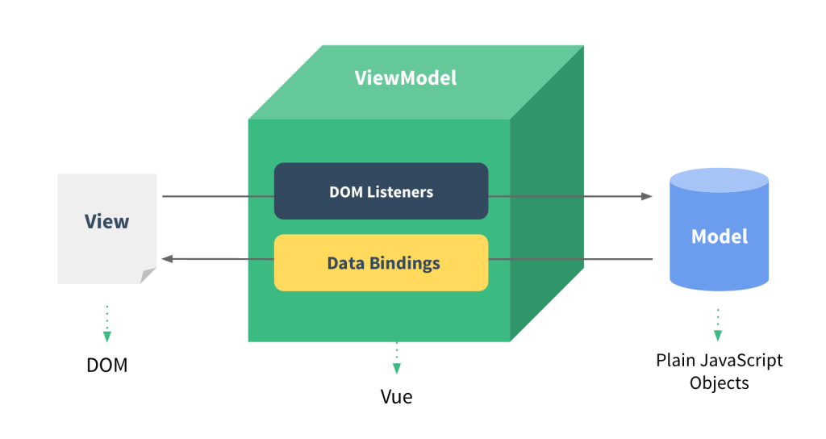
Instalación
Hay muchas formas de instalar Vue.js. Algunas de las formas de cómo realizar la instalación se comentan a continuación.

Slide 13
Comenzando con VUE.js
La forma más fácil de comenzar a usar Vue.js es crear un archivo index.html e incluir Vue desde el CDN de alguna de las siguientes formas:
<script src="https://unpkg.com/vue@3/dist/vue.global.js"></script>
<script src="https://unpkg.com/vue@3"></script>
La referencia al CDN debe ir al final del <body> y antes de la referencia a nuestro archivo .js.
const { createApp } = Vue
createApp({
}).mount('#app')
Esta constante conecta VUE con HTML y tiene un objeto de tipo VUE. Dentro de las llaves habrá propiedades y valores.

Slide 14
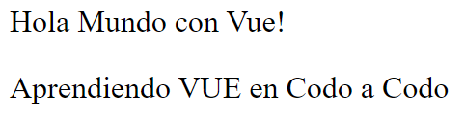
Hola mundo con VUE.js
En nuestro primer caso, tendremos en el documento HTML un elemento div con un ID que va a conectar con mi archivo JS:
<body>
<div id="app">
<p> {{mensaje}} </p>
<p>Aprendiendo VUE en {{curso}}</p>
</div>
<script src="https://unpkg.com/vue@3/dist/vue.global.js"></script>
<script src="intro-vue.js"></script>
</body>
const { createApp } = Vue
createApp({
data() {
return {
mensaje: 'Hola Mundo con Vue!',
curso: 'Codo a Codo'
}
}
}).mount('#app')
La conexión desde JS con mi documento HTML a través de VUE se llama renderización declarativa (enlazamos el contenido de HTML a través de Vue.

Slide 15
Hola mundo con VUE.js
{ createApp } = Vue crea un objeto de tipo VUE que en su interior tiene una función data() que retorna datos (pares, propiedad: valor). A este objeto lo “montamos” (mount) dentro del #app creado en HTML. De esta manera accedemos a los datos creados dentro del objeto VUE.
const { createApp } = Vue
createApp({
data() {
return {
mensaje: 'Hola Mundo con Vue!',
curso: 'Codo a Codo'
}
}
}).mount('#app')

Slide 16
Renderización declarativa (interpolación)
Permite insertar texto en el documento HTML, valores, propiedades o atributos. VUE utiliza las llaves dobles para encerrar el dato que se quiere mostrar {{ }}, es similar a Template String de JS, que lo hace con ${ }:
{{ mensaje }}
Con el uso de la doble llave se vinculan los datos con el DOM, reaccionando a esos nuevos valores. Al cambiar esa réplica del DOM (DOM virtual) lo vemos reflejados en el DOM, ya que el framework al detectar un cambio lo actualiza.
De esta manera, los datos y el DOM ahora están vinculados, y todo es reactivo (sólo se modifica ante los cambios). Si cambia el valor de la propiedad en el objeto VUE debería ver que se ha renderizado con el nuevo valor que se acaba de ingresar.
Notes:
Ver más info en: https://vuejs.org/guide/extras/rendering-mechanism.html#templates-vs-render-functions

Slide 17
Directivas
Una directiva es el término usado para referirse a algunos atributos especiales que le indican a Vue.js que debe realizar ciertos cambios en un elemento del DOM, cada vez que la expresión asociada con dicha directiva cambie.
Vue utiliza directivas para aplicar un comportamiento especial al DOM. Las directivas permiten enlazar VUE con el documento HTML pero con los atributos de las etiquetas, no solo con el contenido.
Tienen el prefijo v- para indicar que son atributos especiales proporcionados por Vue.

Slide 18
Directivas | v-text
La directiva v-text es una directiva Vue.js que se usa para actualizar el textContent de un elemento con nuestros datos. Es una buena alternativa a la sintaxis {{ }}. Se aplica a un elemento HTML colocando v-text como atributo. +info
const { createApp } = Vue
createApp({
data() {
return {
desarrollador: 'Evan You',
anio: 2014,
}
}
}).mount('#app')
<div id="app">
VUE fue desarrollado por: <span v-text="desarrollador"></span> en el año <span v-text="anio"></span>
</div>

Slide 19

Directivas | v-html
La directiva v-html es una directiva Vue.js que se usa para actualizar el innerHTML de un elemento con nuestros datos. Esto es lo que lo separa de v-text, lo que significa que mientras v-text acepta una string y la trata como tal, v-html aceptará una string y la convertirá en HTML. +info
const { createApp } = Vue
createApp({
data() {
return {
titulo: '<h1>Hola <span class="clase"> mundo</span></h1>',
}
}
}).mount('#app')
.clase{
border: 1px blue solid;
border-radius: 5px;
background-color: lightblue;
}
<div id="app">
<div v-html="titulo"></div>
</div>

Slide 20

Directivas | v-bind
La directiva v-bind es una directiva Vue.js que permite enlazar (bindear) una variable de Vue con un atributo específico de una etiqueta HTML. Podemos vincular atributos o propiedades de componentes a un elemento. Si ese atributo está vinculado a nuestros datos definidos en la instancia de Vue, se pueden observar cambios dinámicos a medida que cambian los datos. +info
const { createApp } = Vue
createApp({
data() {
return {
claseCSS: 'nuevaClase',
url: 'https://www.google.com.ar/',
}
}
}).mount('#app')
<div id="app">
<a v-bind:href="url" v-bind:class="claseCSS">Ir a Google</a>
</div>
.nuevaClase{text-decoration: none;
color: green;
background-color: lightblue;
padding: 5px;}

Slide 21

Directivas | v-show
La directiva v-show es una directiva Vue.js que muestra u oculta algo, según del valor booleano que tenga: si es true lo muestra, si es false lo oculta con CSS, mediante un display: none.
const { createApp } = Vue
createApp({
data() {
return {
login: true
}
}
}).mount('#app')
<div id="app">
Usuario: codoacodo
<span v-show="login">(Identificado...)</span>
</div>
Si el valor es false la etiqueta <span> existe en el código fuente resultante del navegador, pero tiene aplicado un atributo style a display: none que hace que no se muestre visualmente. Esta directiva mantiene el código en el HTML pero lo mantiene oculto

Slide 22
Directivas | v-once
Todo elemento que posea la directiva v-once será renderizado sólo una vez.
<span v-once>Mensaje: {{ message }}</span>

Slide 23
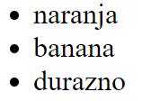
Directivas | v-for (renderización de una lista)
Usamos la directiva v-for para representar una lista de elementos basada en un Array. La directiva v-for requiere una sintaxis especial en forma de item in items, donde los items son el array de datos de origen y el item es un alias para el elemento del Array que se está iterando:
<ul id="app">
<li v-for="fruta in frutas">
{{ fruta }}
</li>
</ul>
const { createApp } = Vue
createApp({
data() {
return {
frutas: ['naranja','banana','durazno'],
}
}
}).mount('#app')
Cargamos ítems de en un array mediante la directiva v-for. El contenido puede ser dinámico.
fruta es cada elemento de la lista, mientras qué frutas es el array en sí.

Slide 24
Directivas | v-if, v-elseif y v-else
Dentro de la vista también podemos tener cierta lógica, por ejemplo con el v-if puedes hacer que ciertos elementos se muestren o no dependiendo del valor de una variable.
El v-if se puede aplicar a cualquier elemento html o componente. Además de v-if disponemos de v-else y v-else-if, útiles para resolver situaciones condicionales más complejas. Funcionan igual que sus contrapartes de JavaScript.
La directiva v-if, a diferencia de v-show, si corresponde no mostrar un elemento directamente lo elimina del DOM. Es decir, no se limita a ocultar el elemento si no que lo elimina de la estructura del documento.

Slide 25
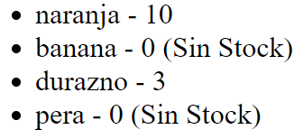
Directivas | v-if, v-elseif y v-else
El contenido puede mostrarse dependiendo de una condición. En un listado de productos podemos destacar aquellos que tengan un stock igual a 0. Usamos v-if para determinar qué elementos no tienen stock (stock=== 0):
<div id="app">
<ul>
<li v-for="fruta in frutas">
{{ fruta.nombre }} - {{ fruta.cantidad }}
<span v-if="fruta.cantidad===0"> (Sin Stock)</span>
</li>
</ul>
</div>
const { createApp } = Vue
createApp({
data() {
return {
frutas: [
{nombre:"naranja", cantidad: 10},
{nombre:"banana", cantidad: 0},
{nombre:"durazno", cantidad: 3},
{nombre:"pera", cantidad: 0}
]
}
}
}).mount('#app')
Iteramos sobre el array de frutas, mostrando de ese objeto dos propiedades: nombre y cantidad. La etiqueta <span> aparece al cumplirse la condición.

Slide 26
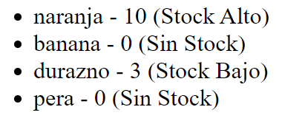
Directivas | v-if, v-elseif y v-else
Ampliaremos el ejemplo anterior incorporando más elementos al array y estableciendo otras condiciones: a) Stock = 0: Sin stock; b) Stock < 5: Stock bajo y c) Stock >=5 Stock alto. Para esto emplearemos v-else-if y v-else:
<div id="app">
<ul>
<li v-for="fruta in frutas">
{{ fruta.nombre }} - {{ fruta.cantidad }}
<span v-if="fruta.cantidad===0"> (Sin Stock)</span>
<span v-else-if="fruta.cantidad<5"> (Stock Bajo)</span>
<span v-else="fruta.cantidad>=5"> (Stock Alto)</span>
</li>
</ul>
</div>
El v-for itera sobre el arreglo y determina con los condicionales cuál es la situación de cada elemento (sin Stock Stock Bajo o Stock Alto)

Slide 27
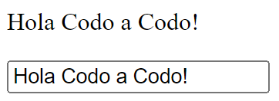
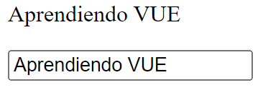
Directivas | v-model
La directiva v-model establece un enlace bidireccional, es decir, vincula el valor de los elementos HTML a los datos de la aplicación.
<div id="app">
<p>{{ mensaje }}</p>
<p><input v-model="mensaje"></p>
</div>
const { createApp } = Vue
createApp({
data() {
return {
mensaje: 'Hola Codo a Codo!'
}
}
}).mount('#app')
Lo que ingrese el usuario en el input modifica el mensaje, y el mensaje modifica el 1er párrafo. A medida que se escribe en el input, se ve reflejado el cambio en el párrafo.

Slide 28


Directivas | v-on
La directiva v-on permite escuchar eventos DOM y ejecutar instrucciones de JavaScript cuando se producen.
<div id="app">
<button v-on:click="counter += 1">Agregar 1</button>
<span> Clics: {{ counter }}</span>
</div>
const { createApp } = Vue
createApp({
data() {
return {
counter: 0
}
}
}).mount('#app')
Se asocia la directiva v-on al evento click y cada vez que hacemos un click sobre el botón “Agregar 1” se incrementa en uno el valor de la propiedad counter.

Slide 29
Conceptos claves
Data Binding: la función de data binding ayuda a manipular o asignar valores a atributos HTML, cambiar el estilo, asignar clases con la ayuda de la directiva de enlace llamada v-bind disponible en Vue.
Event Handling: v-on es el atributo agregado a los elementos DOM para escuchar los eventos en Vue.JS.
Computed Properties: esta es una de las características más importantes de Vue. Ayuda a escuchar los cambios realizados en los elementos de la interfaz de usuario y realiza los cálculos necesarios. No hay necesidad de codificación adicional para este fin.
Templates: Vue.JS proporciona plantillas basadas en HTML que unen el DOM con los datos de la instancia de Vue. Vue compila las plantillas en funciones virtuales DOM Render. Podemos hacer uso de la plantilla de las funciones de render y para hacerlo tenemos que reemplazar la plantilla con la función de render.
Directives: Vue.JS tiene directivas integradas como v-if, v-else, v-show, v-on, v-bind y v-model, que se utilizan para realizar varias acciones en la interfaz.
Watchers: los Watchers se aplican a los datos que cambian. Por ejemplo, elementos de input en formularios. Aquí, no tenemos que agregar ningún evento adicional. Los Watchers se encargan de manejar cualquier cambio de datos haciendo que el código sea simple y rápido.

Slide 30
Material extra

Slide 31
Artículos de interés
Material de lectura:
Qué es Vue.js: https://vuejs.org/guide/introduction.html#what-is-vue
Qué es Vue.js: https://lenguajejs.com/vuejs/introduccion/que-es-vue/
Tutorial Vue 3
Directivas Vue.js
Ejemplos Vue.js
Ejemplos de App en Vue
Videos:
Vue 3 desde cero: https://escuelavue.es/cursos/curso-vue-3-desde-cero/
Curso de Vue.js
Novedades de Vue 3 en 10 Minutos. ¿Qué cambia?
Renderizado Condicional, bucles y Listas en Vue 3

Slide 32
No te olvides de dar el presente

Slide 33
Recordá:
Revisar la Cartelera de Novedades.
Hacer tus consultas en el Foro.
Realizar los Ejercicios obligatorios.
Todo en el Aula Virtual.

Slide 34
Muchas gracias por tu atención.
Nos vemos pronto

